Slide 1
第11章 基于自然语言的中国上市公司大规模年度财务报表非结构化信息抽取实战
11.1 超长文本处理功能的ChatGLM3与真实财务报表的处理
11.2 单报表非结构化信息抽取实战
11.3 本 章 小 结

Slide 2
11.1 超长文本处理功能的ChatGLM3与真实财报财务报表的处理
11.1.1 ChatGLM3-6B-32K模型的获取与缓存
在上面我们完成了经典的ChatGLM3-6B获取，下面只需要仿照在前面的ChatGLM3-6B的模型建立与使用方法，即可完成超长的ChatGLM3-6B-32K模型的使用。代码如下所示。
注意这里的snapshot_download("ZhipuAI/chatglm3-6b-32k", revision = "v1.0.0",cache_dir = "../chatglm3-6b-32k")，这里作者添加了一个新的参数cache_dir，这是显式的告诉模型在本地缓存的地址，使用的使相对地址，当然读者也可以创建根据绝对地址设置特定的缓存位置。打印结果请读着自行完成。

Slide 3
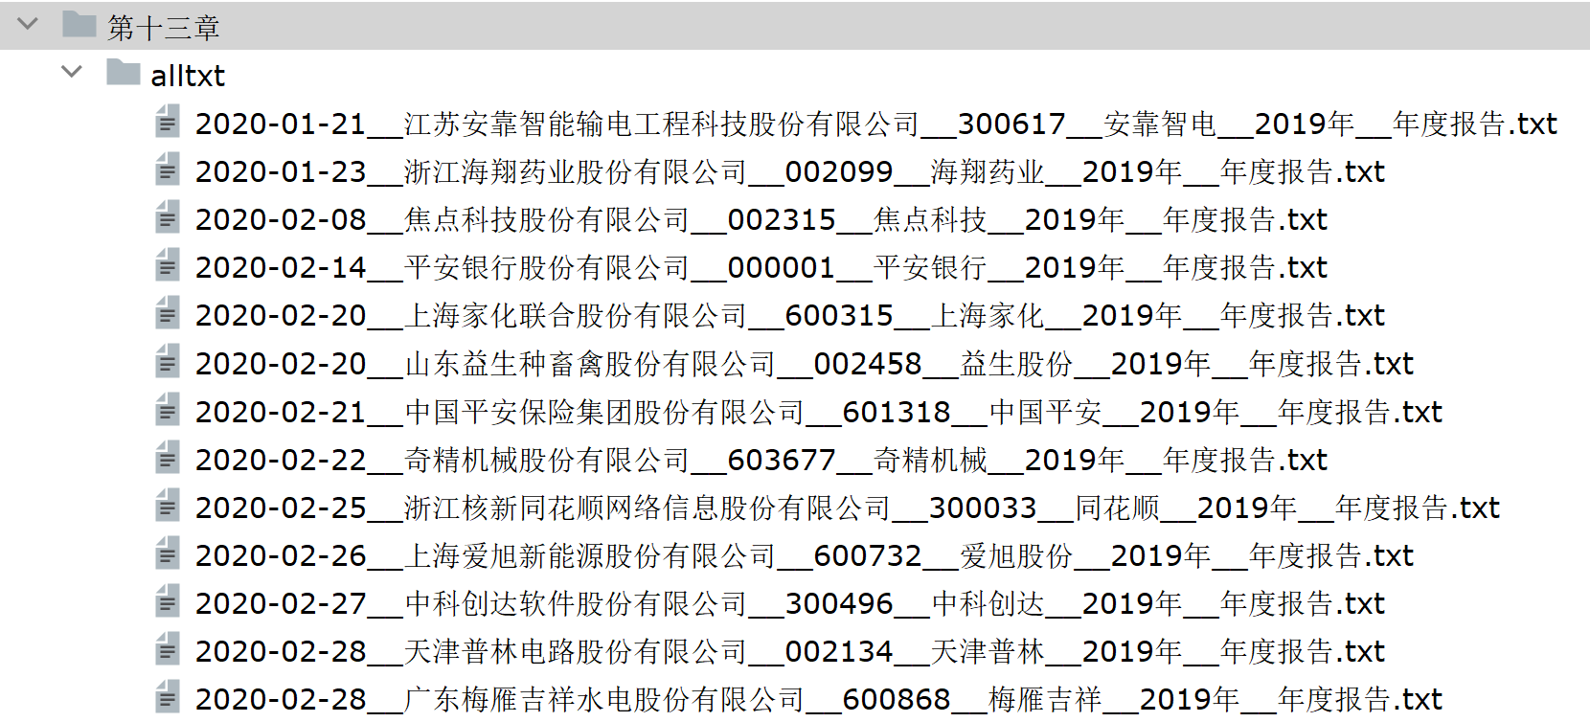
11.1 超长文本处理功能的ChatGLM3与真实财报财务报表的处理
11.1.2 超大规模的近三年真实中国股票市场年度财务报表数据库的建立
作者精心汇集了截至2023年度的，近3年中国股票市场的上市公司财务报表，总计达11587份财务报表。这些财务报表不仅记录了中国经济的蓬勃发展与变革，更是无数企业追求梦想、实现价值的历程见证。每一份财务报表都犹如一块拼图，它们共同构建起了中国股票市场的宏大画卷。部分内容如图所示。

Slide 4
11.2 单报表非结构化信息抽取实战
11.2.1 单报表数据探查与提取信息结构化处理
下面开始进行数据探查工作，在这里我们随机选用一份示例报表进行数据处理。在上面的截图中我们也可以看到，由PDF抽取的报表数据对于每行的内容是通过一个json格式进行存储，因此针对于这种情况我们首先需要一个工具完成对信息的整合。进行信息整合的代码如下所示。

Slide 5
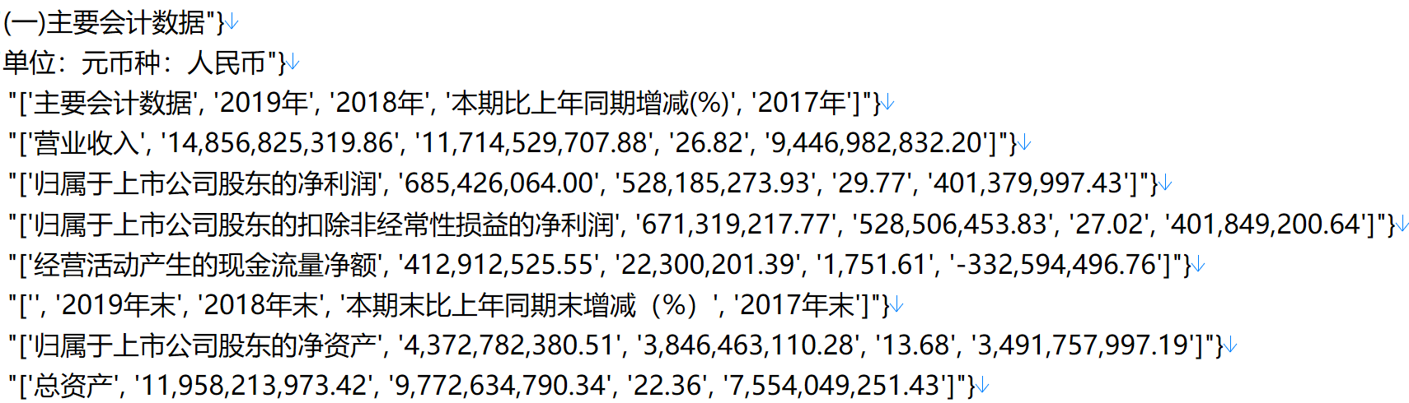
11.2 单报表非结构化信息抽取实战
11.2.2 单报表数据非结构化信息抽取的实现
下面就是基于完成单报表信息非结构化抽取，我们获取了一份整洁、有序的数据。接下来，数据分析工作将在此基础上展开。在之前的步骤中，我们将PDF文件转化为txt格式，这一过程是为了更方便地提取其中的信息。
在转化后的txt文件中，数据按照行为单位进行组织，我们得以轻松获取每一行对应的内容与数据。这种结构化的数据获取方式，使得我们可以更加高效地进行后续的数据处理工作。形式如图所示。

Slide 6
11.3 本章小结
在本章中，我们成功实现了一项基于自然语言的真实中国上市公司大规模年度财务报表非结构化信息抽取实战，这一成果的实现离不开我们坚定信赖的ChatGLM3的强大能力支持。通过多种方式，我们得以无需编程即实现了所需的功能，这充分体现了ChatGLM3在自然语言处理领域的卓越实力。

